Slide 1

Class period 18
บทที่ 7 การแสดงผลการเปรียบเทียบข้อมูล (ต่อ)
Visualize_Data_Comparison
Bar chart - Grouped Bar chart
โดย ผศ. ดร.ธนพงศ์ อินทระ สาขาวิชาสถิติ มหาวิทยาลัยขอนแก่น

Slide 2
โหลดข้อมูล
ให้นักศึกษาโหลดข้อมูล search_request.csv จาก
https://drive.google.com/drive/folders/1AztYMSDdZiwjDHfSl0T51VSCYVRyQ2Z3?fbclid=IwAR1ITa6xSC4Yck3-SPxK4jY2EABAxYFW5HTBwt_xFDtDI5lP1N4e4kpunh8
อัพโหลดไฟล์ขึ้น google drive ตัวเอง และเชื่อม google drive โหลดไฟล์ใน colab
from google.colab import drive
import pandas as pd
import os
from datetime import datetime as dt
from datetime import time
โดย ผศ. ดร.ธนพงศ์ อินทระ สาขาวิชาสถิติ มหาวิทยาลัยขอนแก่น
1

Slide 3
เตรียมและแปลงข้อมูลบอกเวลาให้เป็นตัวแปรชนิด timestamp
drive.mount('/content/drive’)
path = '/content/drive/My Drive/dataviz_2024_data’
data = pd.read_csv(os.path.join(path,'search_request.csv’))
data.head()
data['search_timestamp'] = pd.to_datetime(data['search_timestamp'],format='%Y-%m-%d %H:%M:%S',errors='coerce')
โดย ผศ. ดร.ธนพงศ์ อินทระ สาขาวิชาสถิติ มหาวิทยาลัยขอนแก่น
2

Slide 4
Quiz
สร้างกราฟแท่งเปรียบเทียบปริมาณ คนเข้าใช้ web Wongnai.com เพื่อค้นหาร้านอาหาร ในแต่ละวัน
โดย ผศ. ดร.ธนพงศ์ อินทระ สาขาวิชาสถิติ มหาวิทยาลัยขอนแก่น
3

Slide 5
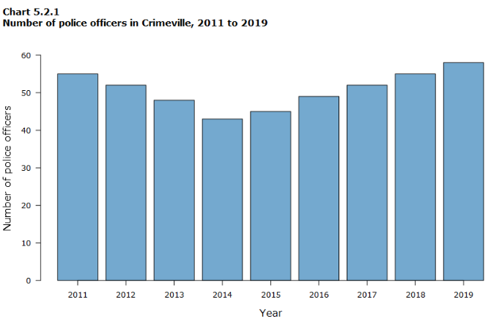
Bar chart (กราฟแท่ง)
กราฟที่ใช้ในการเปรียบเทียบจำนวนของข้อมูล
ส่วนประกอบของกราฟแท่ง
ตัวกราฟแท่ง (height)
ตำแหน่งกราฟแท่ง (x)
ชื่อแท่ง (tick_label)
ชื่อกราฟ (plt.title)
ชื่อแกน x (plt.xlabel)
ชื่อแกน y (plt.ylabel)
โดย ผศ. ดร.ธนพงศ์ อินทระ สาขาวิชาสถิติ มหาวิทยาลัยขอนแก่น
4

Slide 6
การแสดงตัวอักษรภาษาไทยในกราฟ matplotlib
ใช้วิธีจาก
https://medium.com/@kanyawee.work/%E0%B9%81%E0%B8%AA%E0%B8%94%E0%B8%87%E0%B8%9C%E0%B8%A5%E0%B8%A0%E0%B8%B2%E0%B8%A9%E0%B8%B2%E0%B9%84%E0%B8%97%E0%B8%A2%E0%B9%83%E0%B8%99%E0%B8%81%E0%B8%A3%E0%B8%B2%E0%B8%9F%E0%B8%82%E0%B8%AD%E0%B8%87-matplotlib-%E0%B8%9A%E0%B8%99-google-colab-37210d9a9f31
https://colab.research.google.com/drive/1sTdTZx_Cm51mc8OL_QHtehWyO4725sGl#scrollTo=Ak9SbVd5L7U8
!wget -q https://github.com/Phonbopit/sarabun-webfont/raw/master/fonts/thsarabunnew-webfont.ttf
import matplotlib as mpl
mpl.font_manager.fontManager.addfont('thsarabunnew-webfont.ttf’)
mpl.rc('font', family='TH Sarabun New')
โดย ผศ. ดร.ธนพงศ์ อินทระ สาขาวิชาสถิติ มหาวิทยาลัยขอนแก่น
5

Slide 7
การสร้าง bar chart
from matplotlib import pyplot as plt
โดยจะใช้คำสั่ง plt.bar(‘list จำนวนแท่ง’,’list ข้อมูลที่ต้องการของแต่ละแท่ง’) เช่น
จากข้อมูล search_request.csv สร้างกราฟแท่งเปรียบเทียบปริมาณ คนเข้าใช้ web Wongnai.com เพื่อค้นหาร้านอาหาร ในแต่ละวัน
plt.bar([1,2,3,4,5,6,7],[data[data['search_timestamp'].dt.dayofweek == 0].shape[0],
data[data['search_timestamp'].dt.dayofweek == 1].shape[0],
data[data['search_timestamp'].dt.dayofweek == 2].shape[0],
data[data['search_timestamp'].dt.dayofweek == 3].shape[0],
data[data['search_timestamp'].dt.dayofweek == 4].shape[0],
data[data['search_timestamp'].dt.dayofweek == 5].shape[0],
data[data['search_timestamp'].dt.dayofweek == 6].shape[0]
])
โดย ผศ. ดร.ธนพงศ์ อินทระ สาขาวิชาสถิติ มหาวิทยาลัยขอนแก่น
6

Slide 8
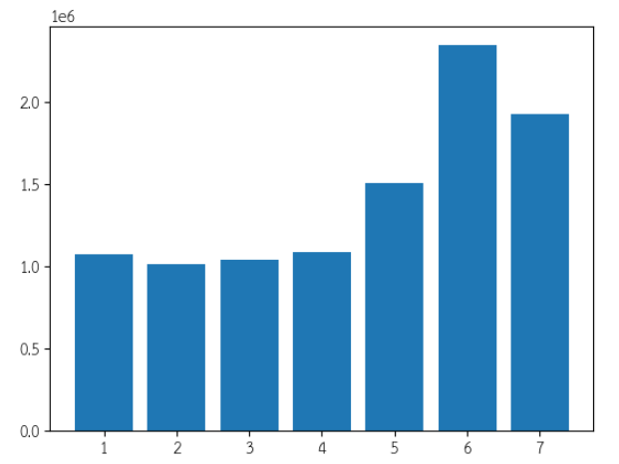
ผลลัพธ์ การสร้าง bar chart
โดย ผศ. ดร.ธนพงศ์ อินทระ สาขาวิชาสถิติ มหาวิทยาลัยขอนแก่น
7

Slide 9
Parameter: tick_label (ชื่อแท่ง )
ชื่อแท่งสามารถกำหนดได้โดยการใส่ Parameter: tick_label=[‘list ชื่อแท่งที่ต้องการตั้งตามลำดับแท่ง’]
เช่น
plt.bar([1,2,3,4,5,6,7],[data[data['search_timestamp'].dt.dayofweek == 0].shape[0],
data[data['search_timestamp'].dt.dayofweek == 1].shape[0],
data[data['search_timestamp'].dt.dayofweek == 2].shape[0],
data[data['search_timestamp'].dt.dayofweek == 3].shape[0],
data[data['search_timestamp'].dt.dayofweek == 4].shape[0],
data[data['search_timestamp'].dt.dayofweek == 5].shape[0],
data[data['search_timestamp'].dt.dayofweek == 6].shape[0]
],tick_label=['Mon','Tue','Wed','Thu','Fri','Sat','Sun'])
โดย ผศ. ดร.ธนพงศ์ อินทระ สาขาวิชาสถิติ มหาวิทยาลัยขอนแก่น
8

Slide 10
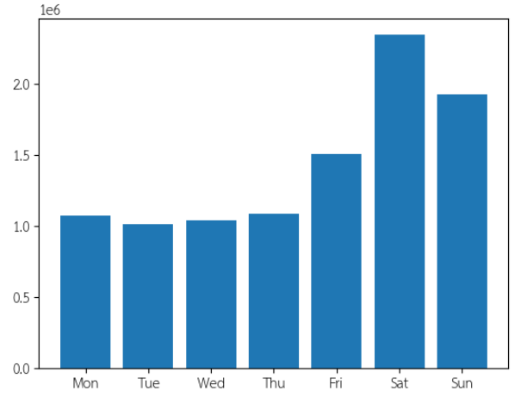
ผลลัพธ์ Parameter: tick_label
โดย ผศ. ดร.ธนพงศ์ อินทระ สาขาวิชาสถิติ มหาวิทยาลัยขอนแก่น
9

Slide 11
การกำหนดชื่อกราฟและชื่อแกน
สามารถกำหนดได้โดยใช้คำสั่ง
plt.xlabel(‘ชื่อแกนX') และ plt.ylabel(‘ชื่อแกนY’)
เช่น
plt.bar([1,2,3,4,5,6,7],[data[data['search_timestamp'].dt.dayofweek == 0].shape[0],
data[data['search_timestamp'].dt.dayofweek == 1].shape[0],
data[data['search_timestamp'].dt.dayofweek == 2].shape[0],
data[data['search_timestamp'].dt.dayofweek == 3].shape[0],
data[data['search_timestamp'].dt.dayofweek == 4].shape[0],
data[data['search_timestamp'].dt.dayofweek == 5].shape[0],
data[data['search_timestamp'].dt.dayofweek == 6].shape[0]
],tick_label=['Mon','Tue','Wed','Thu','Fri','Sat','Sun'])
plt.xlabel('Days')
plt.ylabel('Number of Requests’)
plt.title(‘ปริมาณคนเข้าใช้ Wongnai.com ในแต่ละวัน’)
โดย ผศ. ดร.ธนพงศ์ อินทระ สาขาวิชาสถิติ มหาวิทยาลัยขอนแก่น
10

Slide 12
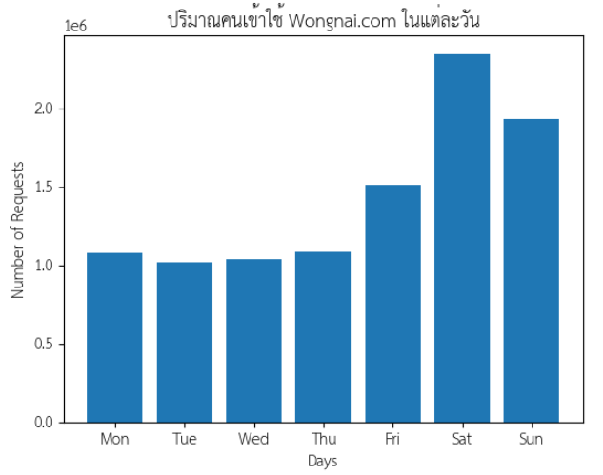
ผลลัพธ์การกำหนดชื่อกราฟและชื่อแกน
โดย ผศ. ดร.ธนพงศ์ อินทระ สาขาวิชาสถิติ มหาวิทยาลัยขอนแก่น
11

Slide 13
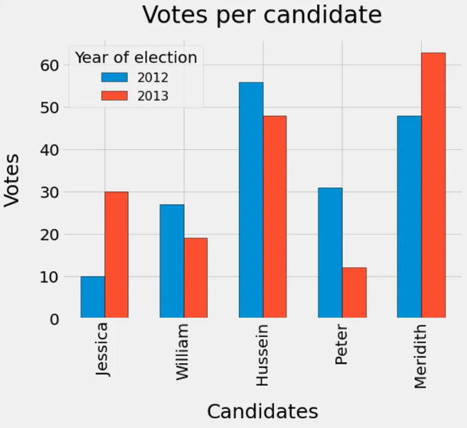
Grouped bar chart
ใช้ในการสร้างกราฟแท่งที่ใช้เปรียบเทียบจำนวนข้อมูลในกลุ่มข้อมูลที่ต้องการ
ขั้นการสร้าง
เตรียมข้อมูลที่ต้องการและเก็บค่าไว้ในตัวแปรของแต่ละกลุ่ม
วิธีการสร้าง
ตัวอย่าง แสดงปริมาณคนเข้าเว็ปในแต่ละวัน โดยเปรียบเทียบช่วงเวลา 11:00-12:00 กับ 23:00-24:00
โดย ผศ. ดร.ธนพงศ์ อินทระ สาขาวิชาสถิติ มหาวิทยาลัยขอนแก่น
12

Slide 14
ขั้นตอนการสร้าง Grouped bar chart
1. เตรียมข้อมูลแต่ละกลุ่มที่ต้องการและเก็บค่าไว้ในตัวแปรเพื่อนำมาสร้างกราฟ
2. กำหนดตัวแปร labels ใช้เก็บชื่อแท่งกราฟ
3. นำตัวแปรที่เตรียมไว้มาสร้างกราฟ
โดย ผศ. ดร.ธนพงศ์ อินทระ สาขาวิชาสถิติ มหาวิทยาลัยขอนแก่น
13

Slide 15
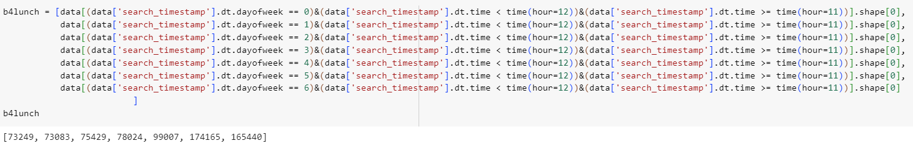
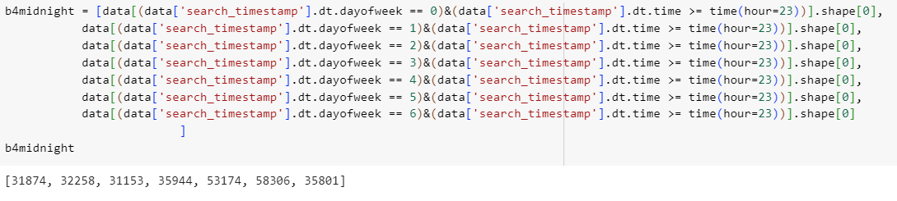
เตรียมข้อมูลแต่ละกลุ่ม
โดย ผศ. ดร.ธนพงศ์ อินทระ สาขาวิชาสถิติ มหาวิทยาลัยขอนแก่น
14

Slide 16
กำหนดตัวแปร labels ใช้เก็บชื่อแท่งกราฟ
labels = ['Mon','Tue','Wed','Thu','Fri','Sat','Sun']
โดย ผศ. ดร.ธนพงศ์ อินทระ สาขาวิชาสถิติ มหาวิทยาลัยขอนแก่น
15

Slide 17
เตรียมตัวแปรที่ใช้สร้างกราฟ
import numpy as np
x = np.arange(len(labels)) กำหนดตำแหน่งแท่งตามชื่อแท่งกราฟในตัวแปร labels
width = 0.35 ความกว้างของกราฟ
fig, ax = plt.subplots() ใช้ subplots ในการวาดกราฟต่อกัน
โดย ผศ. ดร.ธนพงศ์ อินทระ สาขาวิชาสถิติ มหาวิทยาลัยขอนแก่น
16

Slide 18
สร้างกราฟ
rects1 = ax.bar(x - width/2, b4lunch, width, label='lunch time',color = '#fc9700’) กราฟ b4lunch
rects2 = ax.bar(x + width/2, b4midnight, width, label='midnight',color = '#19038a’) กราฟ b4midnight
แท่งกราฟของข้อมูลตัวแปร b4lunch จะถูกสร้างก่อนต่อด้วย แท่งกราฟของข้อมูลตัวแปร b4midnight ตาม rects1, rects2
โดย ผศ. ดร.ธนพงศ์ อินทระ สาขาวิชาสถิติ มหาวิทยาลัยขอนแก่น
17

Slide 19
กำหนดส่วนประกอบกราฟต่างๆ
ax.set_ylabel('Number of requests')
ax.set_title('ปริมาณคนเข้าใช้ Wongnai.com ในแต่ละวัน เปรียบเทียบ 2 ช่วงเวลา')
ax.set_xticks(x)
ax.set_xticklabels(labels)
ax.legend();
โดย ผศ. ดร.ธนพงศ์ อินทระ สาขาวิชาสถิติ มหาวิทยาลัยขอนแก่น
18

Slide 20
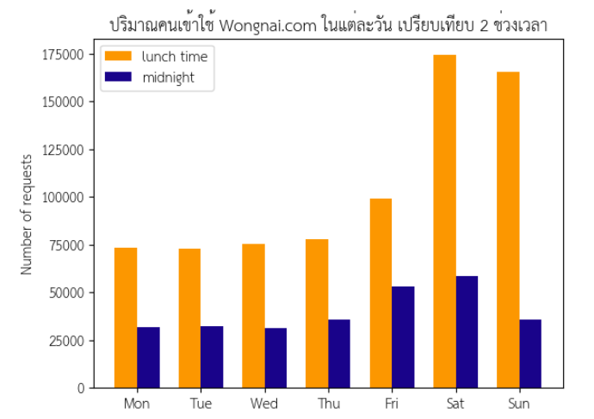
ผลลัพธ์จะได้ Grouped bar chart ของ ปริมาณคนเข้าใช้ Wongnai.com ในแต่ละวัน เปรียบเทียบ 2 ช่วงเวลา
โดย ผศ. ดร.ธนพงศ์ อินทระ สาขาวิชาสถิติ มหาวิทยาลัยขอนแก่น
19

